Slide 1
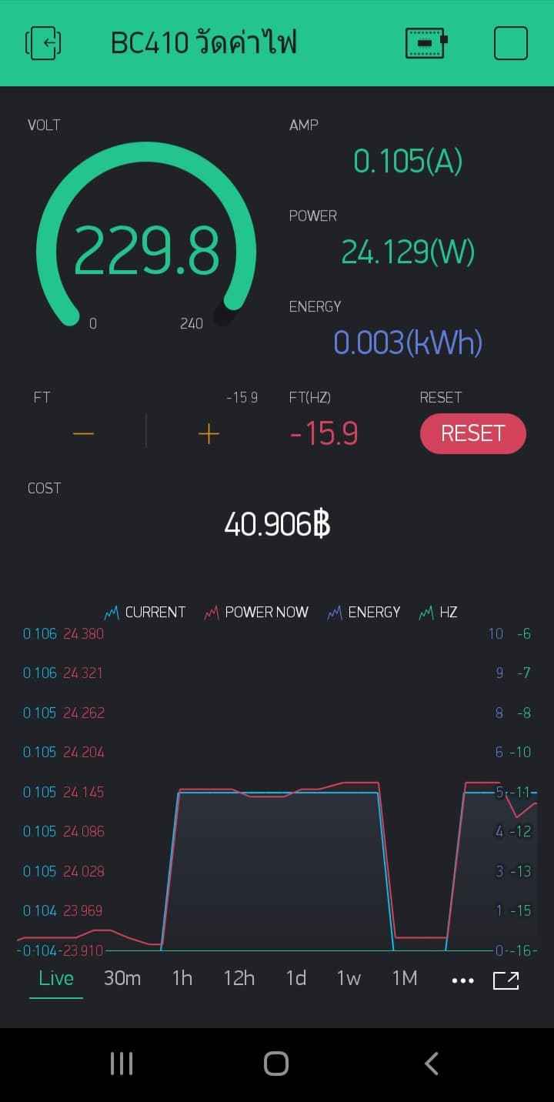
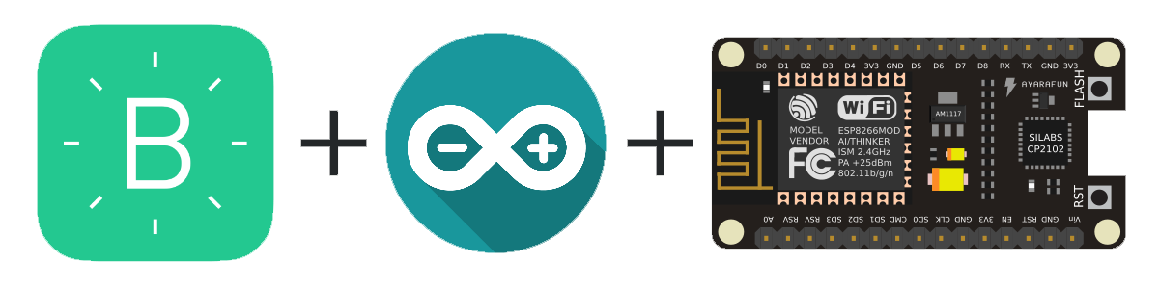
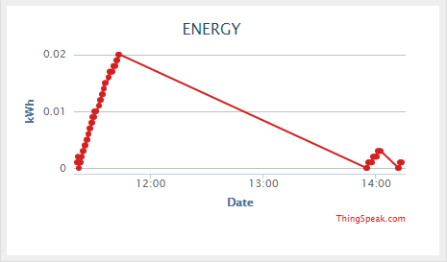
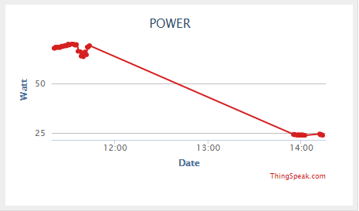
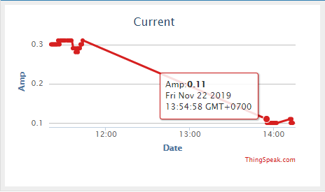
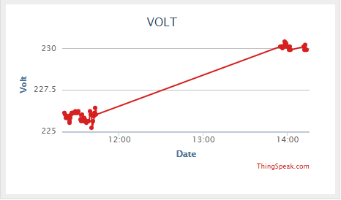
คำนวณและวัดค่าไฟฟ้าด้วยIOT
Present Project
พร้อมรายงานการใช้ไฟฟ้าเก็บขึ้นฐานข้อมูลเพื่อวิเคราะห์ประหยัดพลังงาน

Slide 2

ผู้จักทำโครงงาน
นาย ณัฐชนน จันทร์สวัสดิ์ 5901108041

Slide 3
หลักการและเหตุผล
เนื่องจากไฟฟ้าอาจเป็นปัจจัยที่ 5 ของมนุษย์เลยก็ว่าได้ สิ่งอำนวยความสะดวกในชีวิตประจำวันหลาย ๆ อย่างมักใช้ไฟฟ้าเป็นตัวให้พลังงาน ไฟฟ้าจึงได้เข้าไปอยู่ในทุกส่วนของการดำเนินชีวิตของมนุษย์ ทั้งการคมนาคม การติดต่อสื่อสาร การเผยแพร่สื่อโฆษณา และการรับความบันเทิงภายในบ้าน ทั้งนี้เอง เนื่องจากความจำเป็นในการใช้ไฟฟ้า มักตามมาด้วยค่าใช้จ่ายจำนวนมาก และการเลือกซื้อเครื่องใช้ไฟฟ้าผิดประเภทก็อาจก่อให้เกิดปัญหาทั้งด้านค่าใช้จ่าย และความปลอดภัยต่อการใช้งาน
ดังนั้นโครงงานนี้จัดทำขึ้นเพื่อแนะนำวิธีที่ใช้คำนวณอัตราการใช้พลังงานไฟฟ้าเหล่านั้น เพื่อเป็นข้อมูลให้ทราบถึงพลังงานที่สูญเสียไปกับอุปกรณ์เหล่านั้น ช่วยประเมินผลการใช้พลังงานไฟฟ้าในรูปแบบต่าง ๆ และสามารถควบคุมค่าใช้จ่ายได้อย่างเหมาะสม

Slide 4
วัตถุประสงค์ของโครงาน
เพื่อคำนวณการใช้ปริมาณไฟฟ้าต่อเดือน
เพื่อให้สามารถบริหารจัดการ การใช้ไฟฟ้าได้มีประสิทธิภาพและการประหยัดพลังงานสูงสุด
เพื่อเป็นแนวทางในการเลือกซื้อเครื่องใช้ไฟฟ้าได้อย่างเหมาะสม

Slide 5
ขอบเขตโครงงาน
สามารถอ่านค่าออกมาได้ทั้งแรงดันไฟฟ้า และกระแสไฟฟ้า
คำนวณออกมาเป็นค่าไฟฟ้า
ส่งข้อมูลแสดงผลขึ้นแอพผ่านสมาร์ทโฟนได้ง่าย
ส่งข้อมูลขึ้นไปเก็บฐานข้อมูลไว้ดูย้อนหลังเพื่อวิเคราะห์

Slide 6
ขอบเขตโครงงาน
สามารถอ่านค่าออกมาได้ทั้งแรงดันไฟฟ้า และกระแสไฟฟ้า
คำนวณออกมาเป็นค่าไฟฟ้า
ส่งข้อมูลแสดงผลขึ้นแอพผ่านสมาร์ทโฟนได้ง่าย
ส่งข้อมูลขึ้นไปเก็บฐานข้อมูลไว้ดูย้อนหลัง

Slide 7
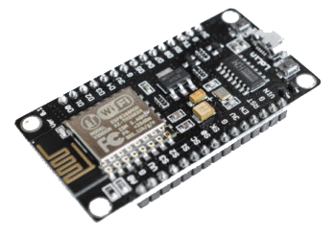
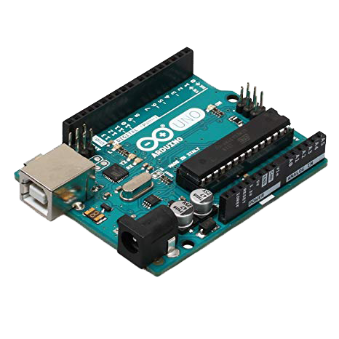
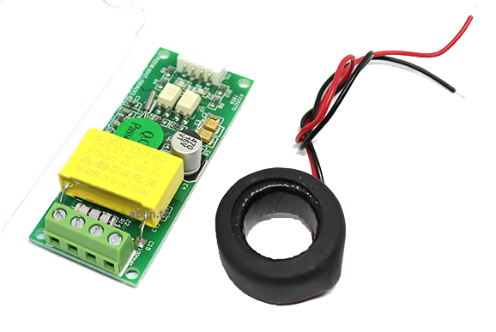
อุปกรณ์ในการทำโครงงาน
บอร์ด arduino หรือ nodmcu
เป็นบอร์ดพัฒนาโดยใช้โปรแกรม Arduino IDE ในการเขียนสั่งงานโดยจะมีไวไฟในตัวในการสื่อสารหรือเชื่อมต่อกับอุปกรณ์อิเล็กทรอนิกส์
PZEM-004T V3 AC Digital Power Energy
โมดูลวัดการใช้พลังงานไฟฟ้า ใช้วัดแรงดันไฟฟ้าของไฟบ้าน วัดค่ากระแสไฟฟ้าของอุปกรณ์ไฟฟ้าที่ใช้ วัดค่ากำลังไฟฟ้า และวัดค่ากำลังไฟฟ้าต่อชั่วโมง (Wh) ซึ่งสามารถนำค่าเหล่านี้ไปใช้คำนวณค่าไฟฟ้าได้ หรือวัดการใช้พลังงานของเครื่องใช้ไฟฟ้าแต่ละชิ้น

Slide 8
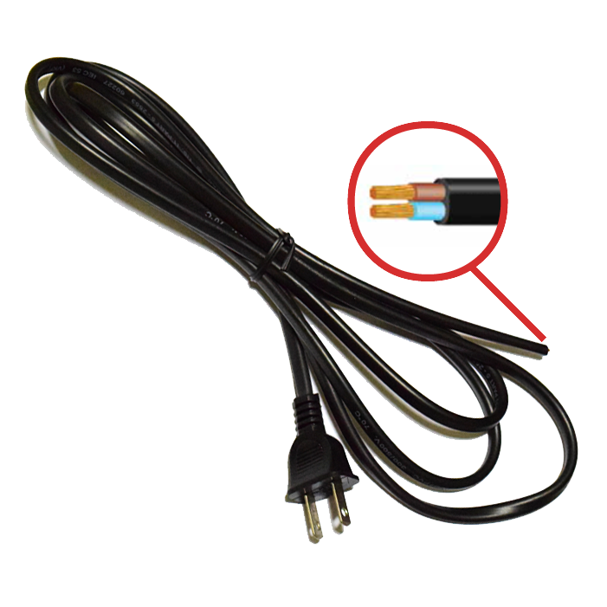
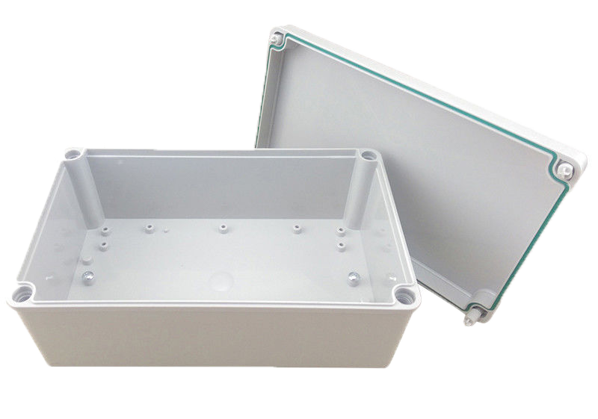
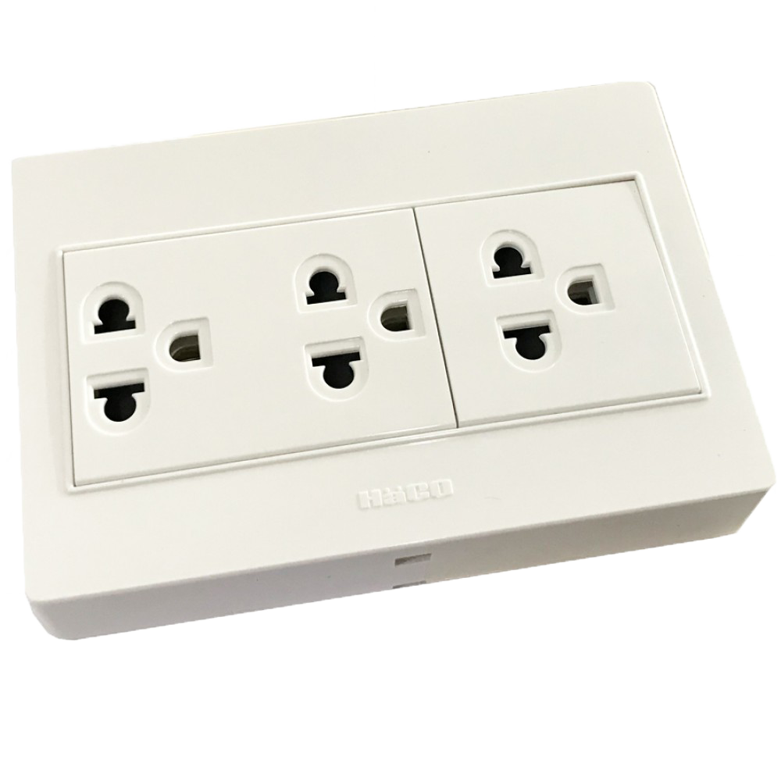
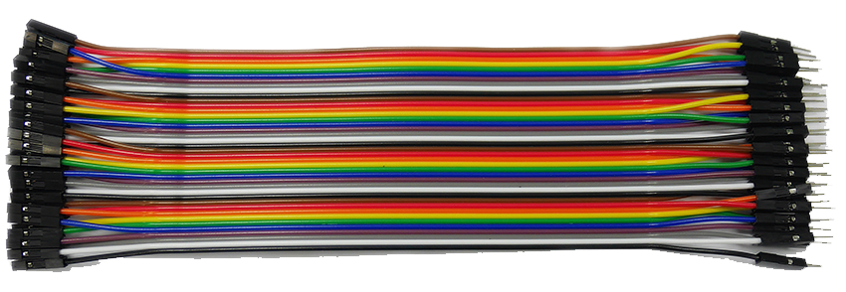
อุปกรณ์ในการทำโครงงาน
ปลั๊กไฟ
กล่องอิเล็กทรอนิกส์
เต้ารับ
สายจั้ม

Slide 9
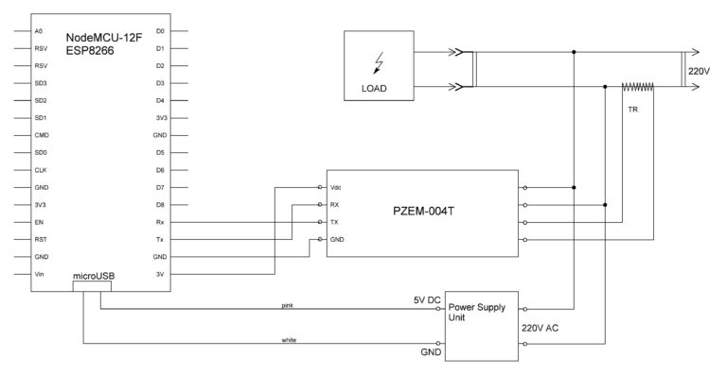
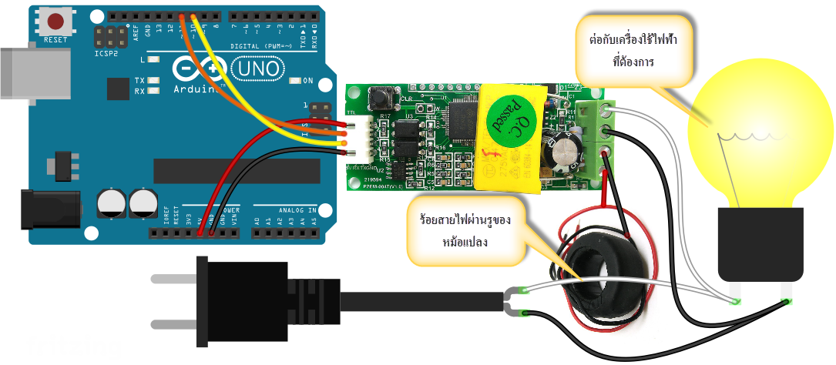

Slide 10
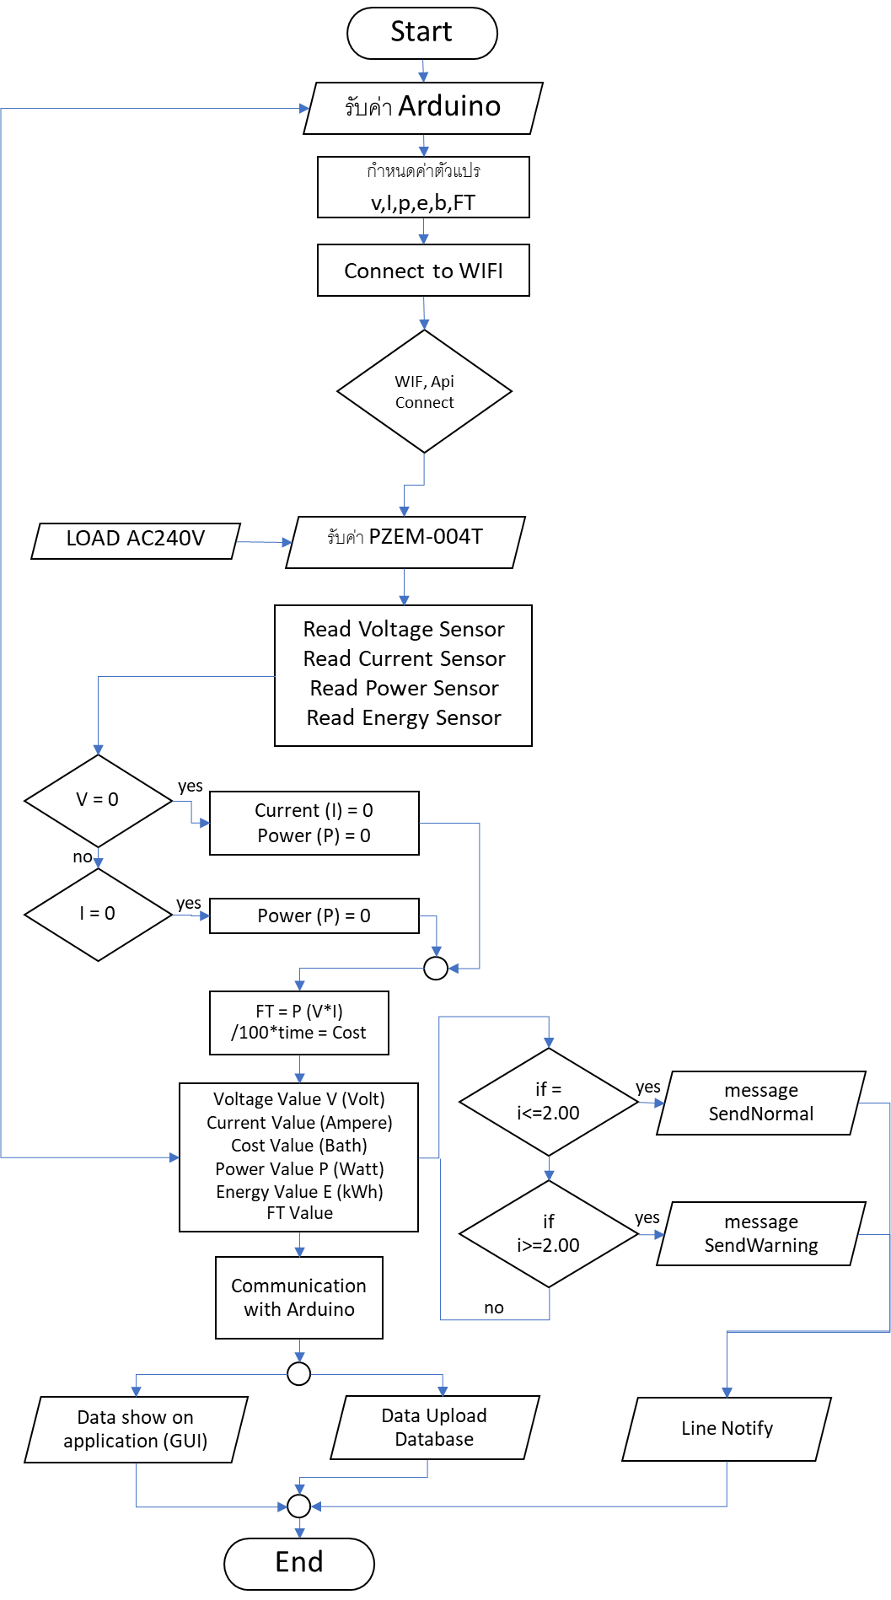

Slide 11
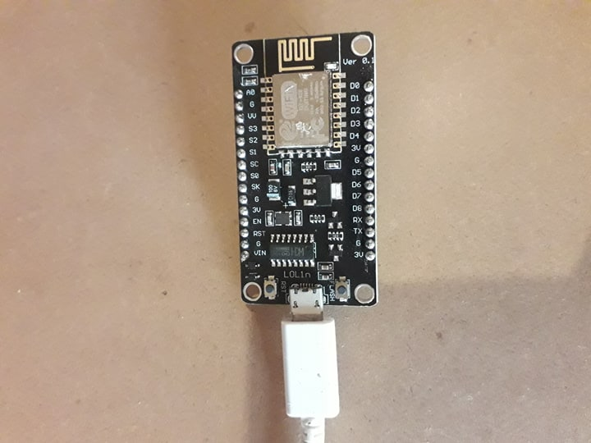
ตัวอย่างการทำงาน
ต่อตัวบอร์ด arduino หรือ nodmcu เข้ากับคอมพิวเตอร์เพื่อเชื่อมต่อ
เปิดโปรแกรม arduino ide เพื่อเขียนโค้ดคำสั่งป้อนลงไปที่ตัวบอร์ด arduino

Slide 12
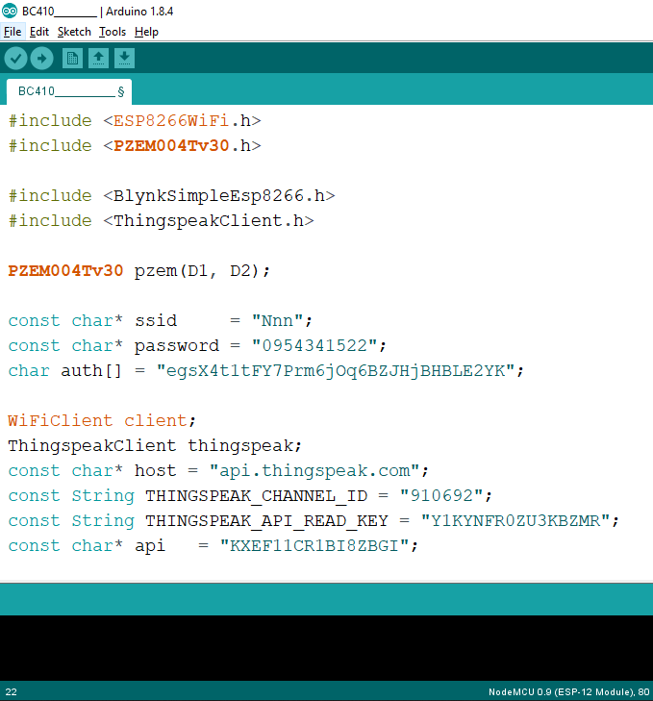
ตัวอย่างโค้ดที่เขียน

Slide 13
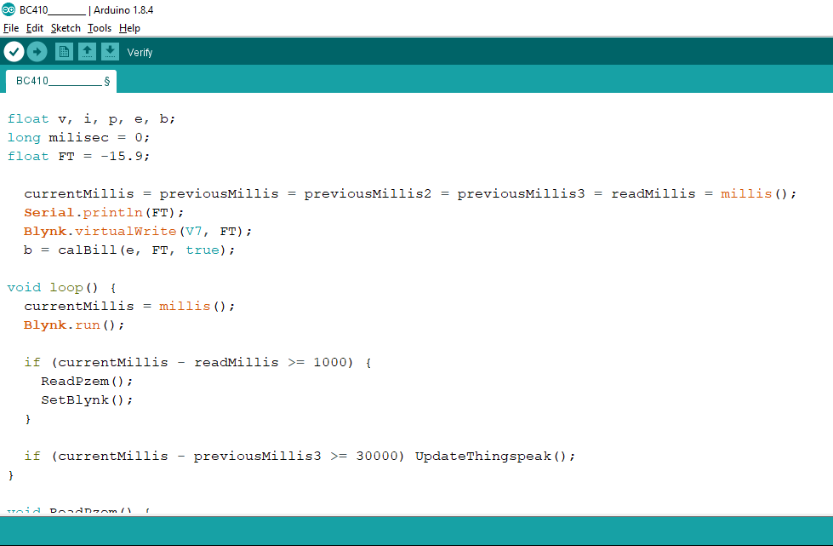
ตัวอย่างโค้ดที่เขียน
1
2

Slide 14
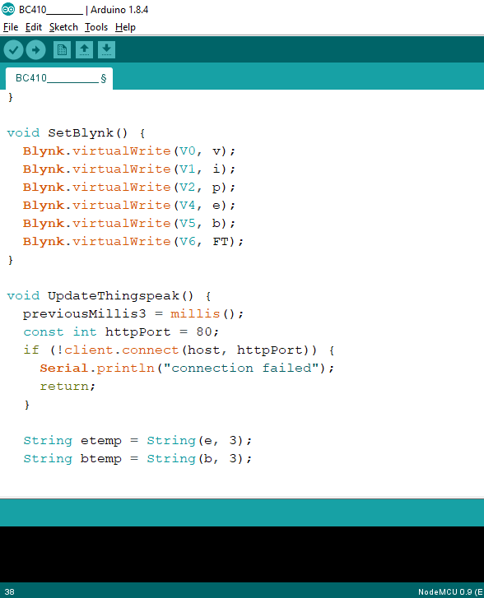
ตัวอย่างโค้ดที่เขียน
1

Slide 15
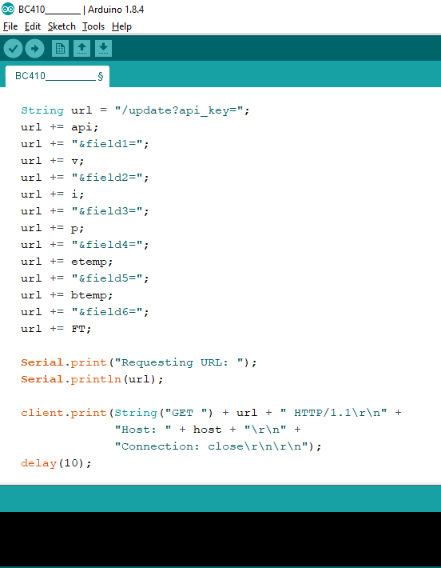
ตัวอย่างโค้ดที่เขียน
1

Slide 16
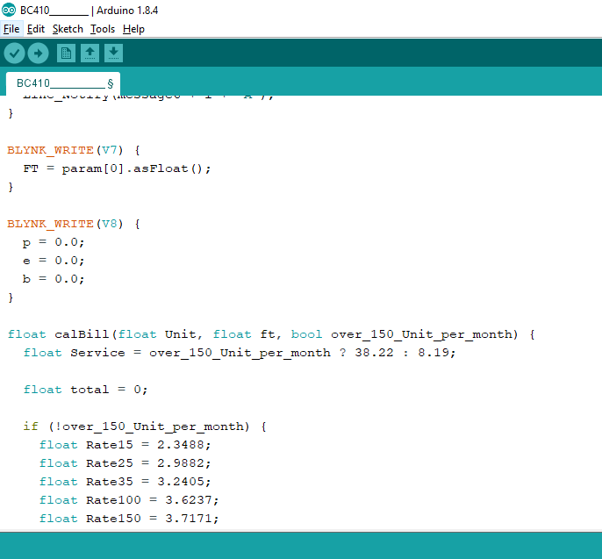
ตัวอย่างโค้ดที่เขียน

Slide 17
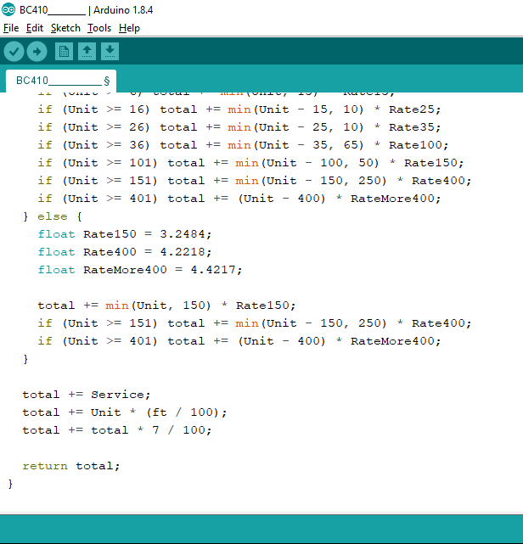
ตัวอย่างโค้ดที่เขียน

Slide 18
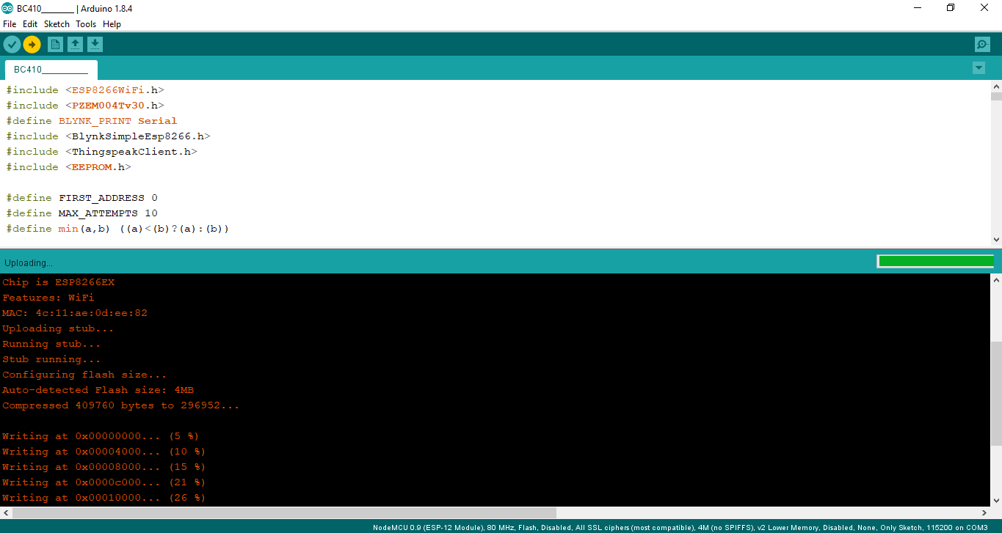
ตัวอย่างโค้ดที่เขียน
ทำการอัพโหลดคำสั่งลงบนตัวบอร์ด arduino

Slide 19
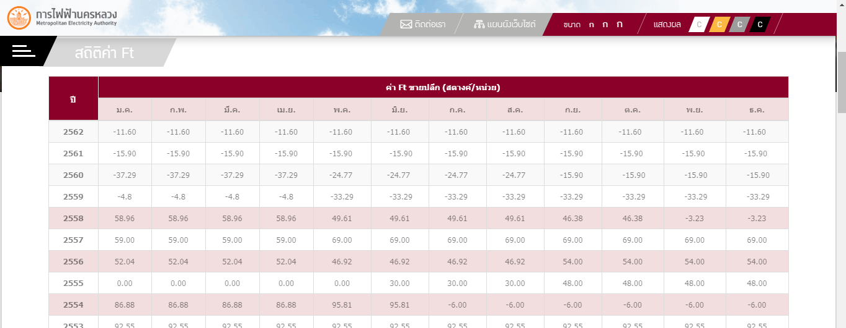
FT
Ft ย่อมาจากคำว่า Float time มีความหมายว่า การลอยค่าของต้นทุนการผลิตไฟฟ้าที่การไฟฟ้าไม่สามารถควบคุมได้ เช่น ราคาเชื้อเพลิง อัตราเงินเฟ้อ อัตราแลกเปลี่ยนเงินตราต่างประเทศ เป็นต้น ตามช่วงเวลาต่าง ๆ ที่ใช้เป็นกรอบในการคำนวณ

Slide 20

thingspeak
Thingspeak เป็นที่ให้บริการเพื่อเก็บข้อมูลแบบเรียลไทม์ (Real-time) โดยข้อมูลที่ส่งขึ้นไปจะแสดงข้อมูลในรูปแบบกราฟ สามารถอัดเดทข้อมูล หรือเรียกดูจากที่ใดก็ได้ ซึ่งก็คล้าย ๆ กับ netpie.io แต่สิ่งที่ต่างกัน คือ Thingspeak จะแสดงผลข้อมูลในรูปแบบกราฟ

Slide 21
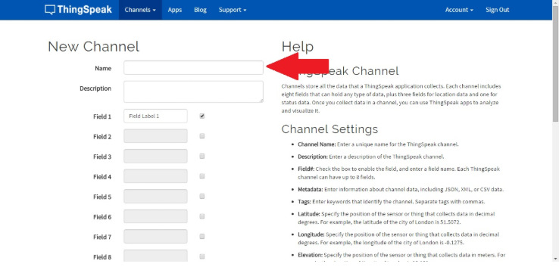
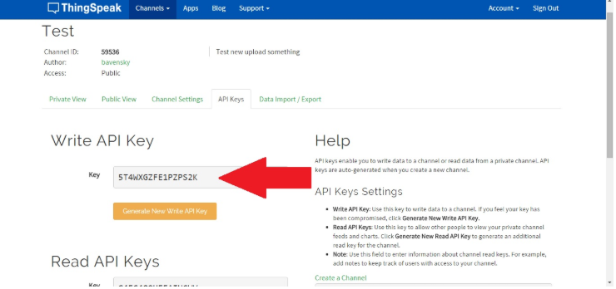
thingspeak

Slide 22
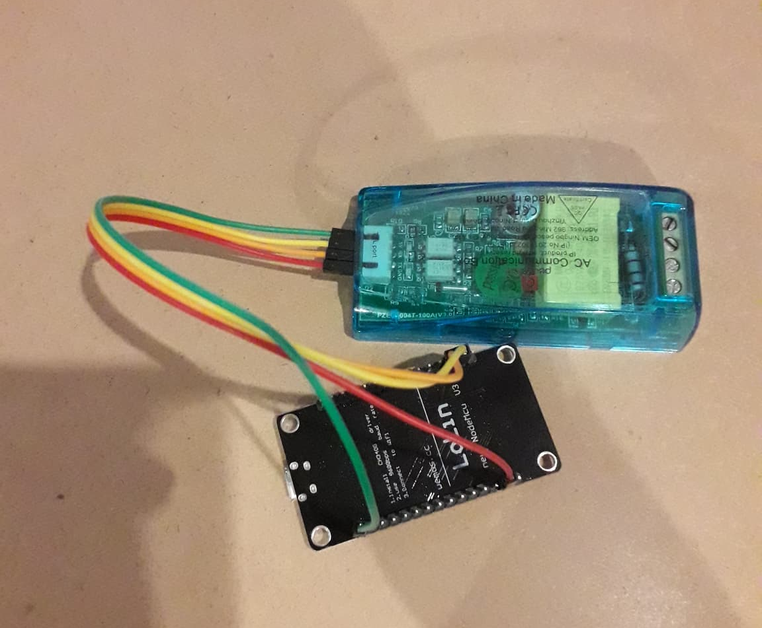
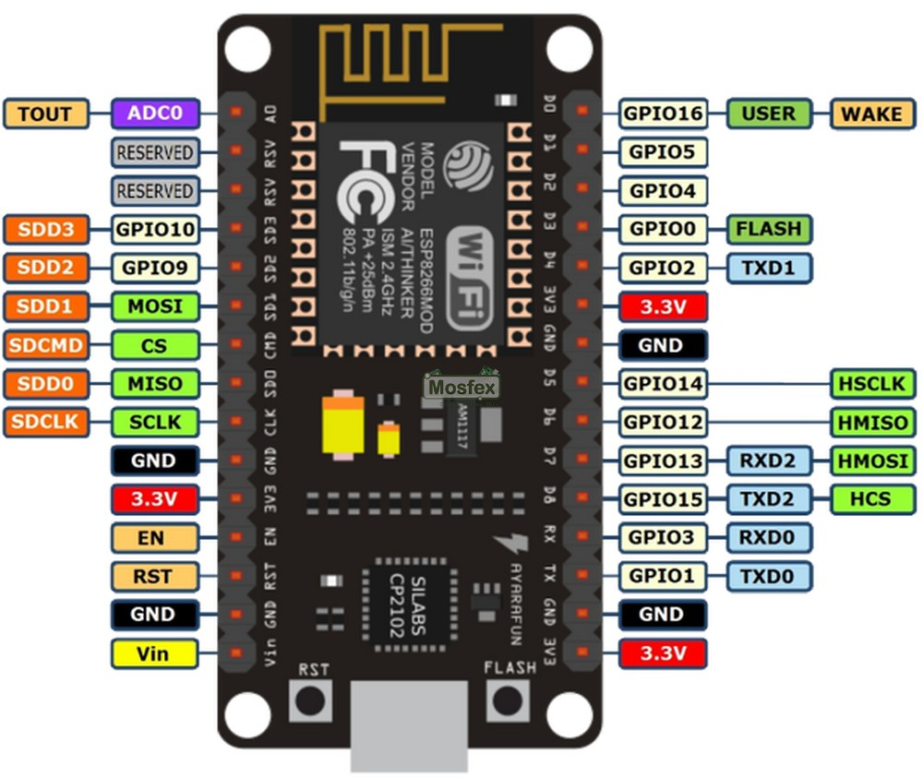
การใช้งาน

Slide 23
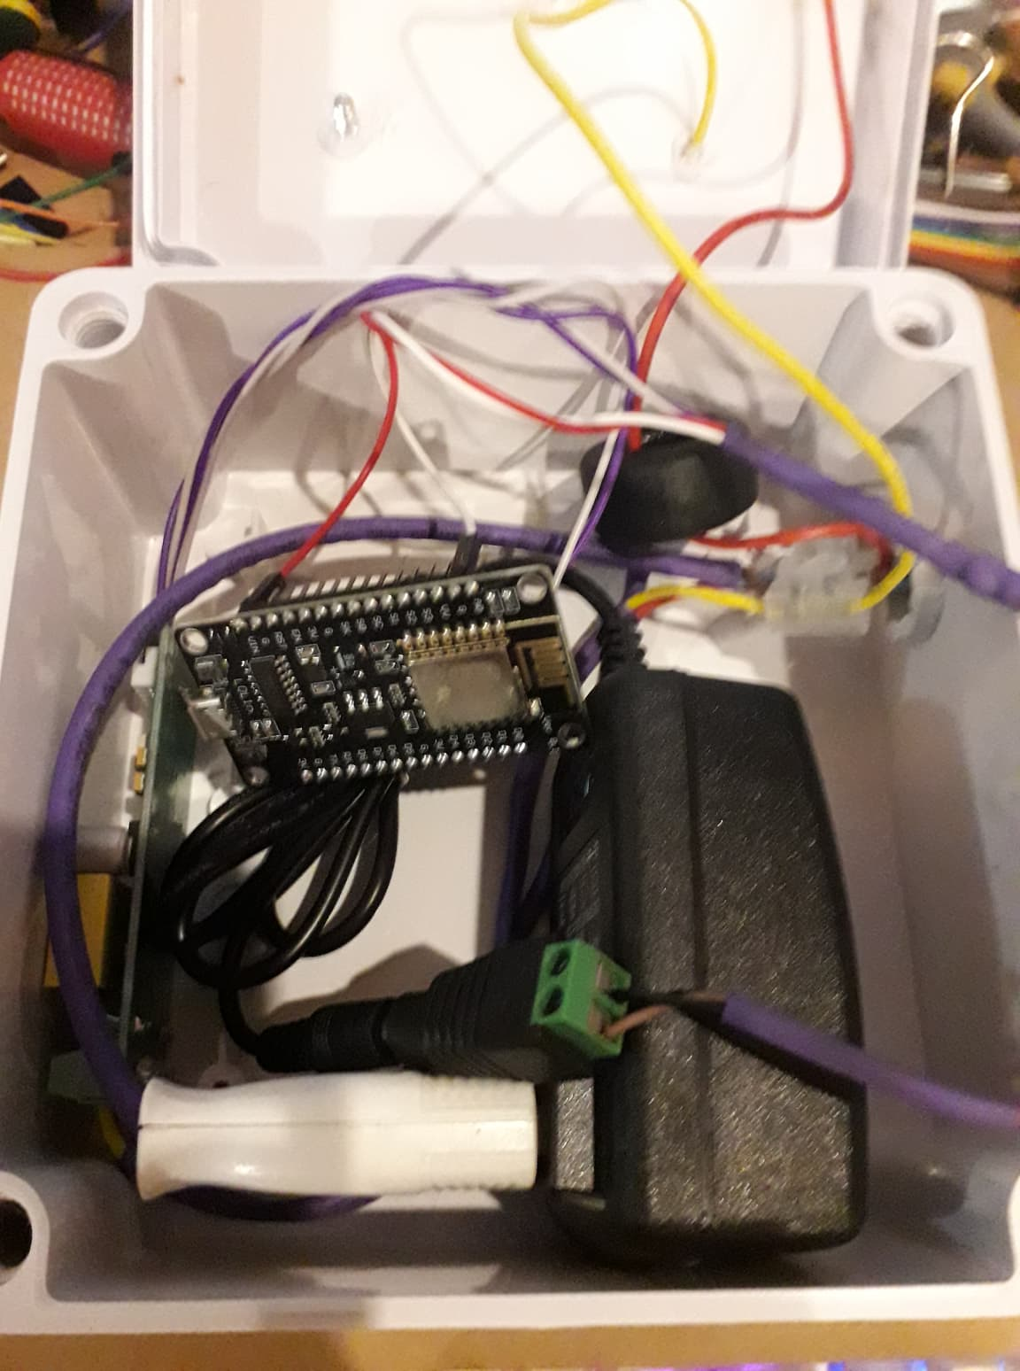
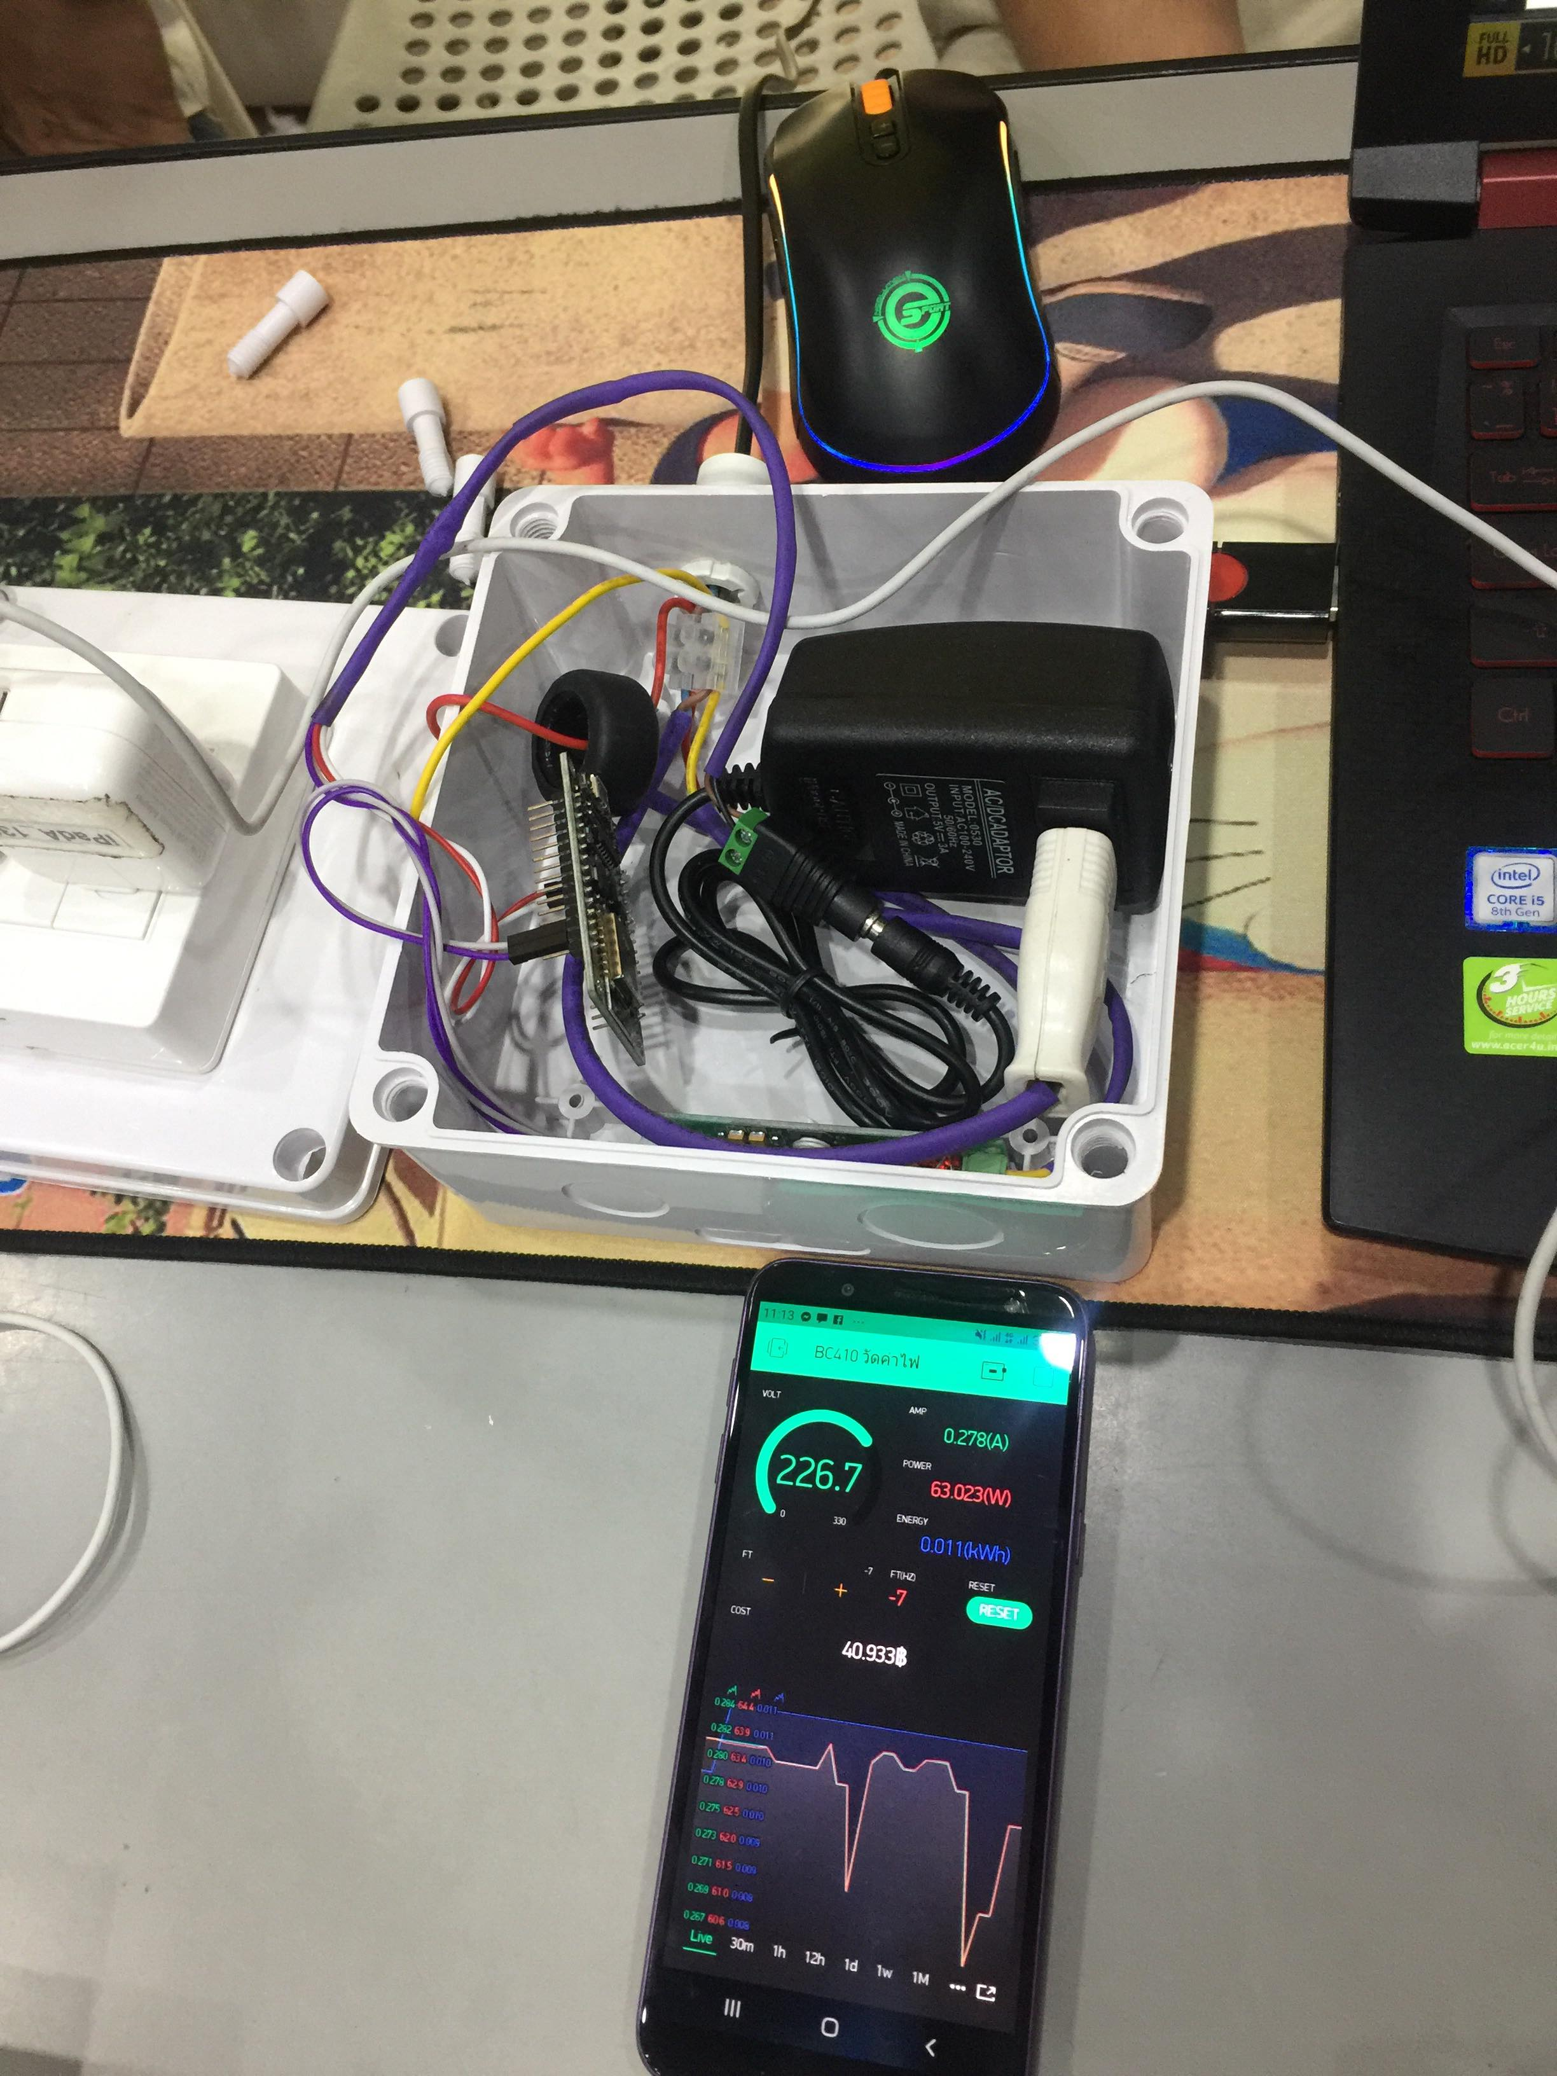
การใช้งาน

Slide 24

แสดงผล

Slide 25
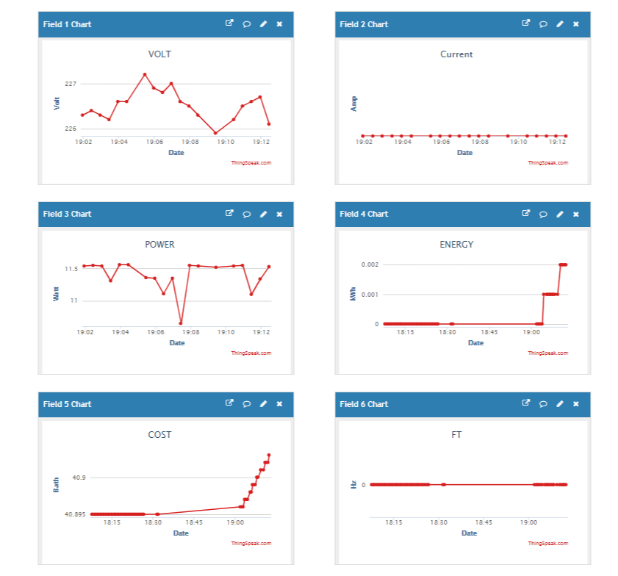

แสดงผล

Slide 26
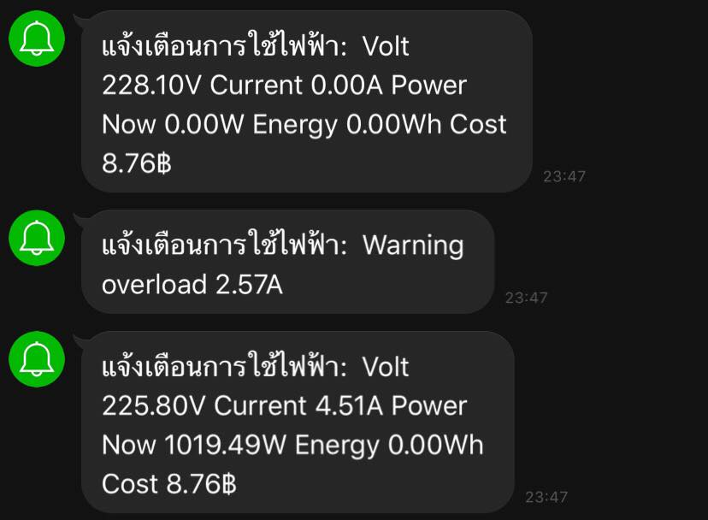

แจ้งเตือนค่าไฟฟ้าต่างๆ และเมื่อใช้กระแสไฟฟ้าเกิน

Slide 27
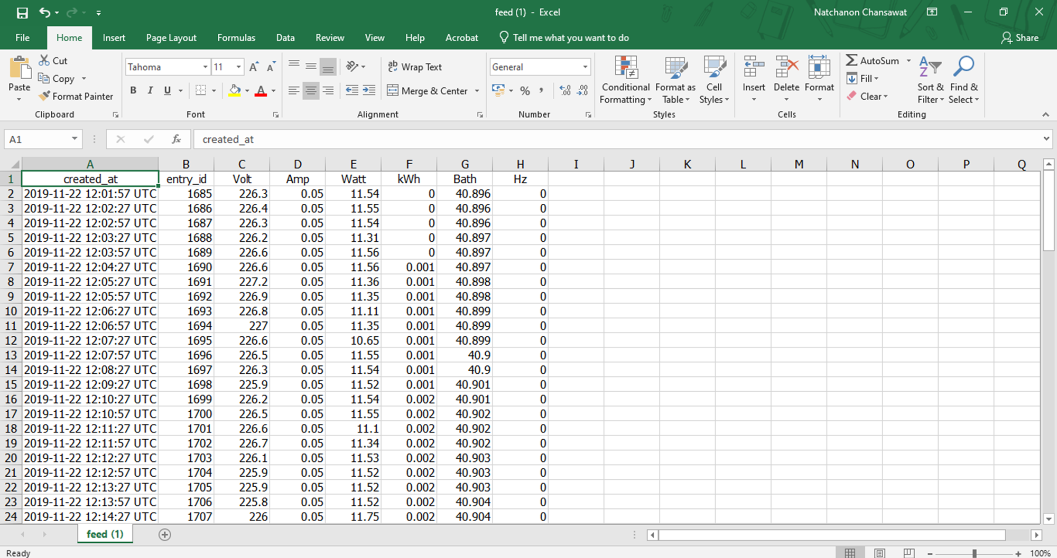
แสดงผล

Slide 28
ประโยชน์ที่ได้รับ
สามารถคำนวณการใช้ปริมาณไฟฟ้าต่อเดือนได้ด้วยตนเอง
สามารถบริหารจัดการการใช้ไฟฟ้าได้อย่างมีประสิทธิภาพให้เกิดประโยชน์สูงสุดและประหยัดพลังงานเพื่อลดค่าใช้จ่าย
สามารถเลือกซื้อเครื่องใช้ไฟฟ้าได้เหมาะสมตามการใช้งาน

Slide 29
END

